Slide 1


24년 3분기 활동보고서
2023/07/31 ~ 2024/11/04
*프라이버시 보호 차원에서 작성자 본인(유용균)의 경우만 발췌함.
001

Slide 2
목차
0
개요
003
1
기본 통계
006
2
유용균
008
24년 3분기 활동보고서
002

Slide 3
0
개요
이전 보고서와의 차이점
요약) R, 엑셀 DB -> Python, NLP 모델 사용으로 변경 (= 수기 → 자동화)
기존 보고서는 다음과 같은 순서로 작성되었다.
수기로 데이터 전처리 및 분류: 대분류(공부/취미) – 중분류(주요 키워드 6개씩) – 소분류(회원별 작성 기반)
1번을 바탕으로 R을 활용한 데이터 집계 및 시각화
기존 보고서의 장점과 단점은 다음과 같다.
장점) 수기로 작성하여 데이터의 누락 또는 분석의 오류가 적음 (=품질이 우수함)
단점) 수기로 작성하여 공수가 많이 듬. 단순 반복 업무이므로 휴먼 에러가 발생할 가능성이 있음.
따라서, 단점을 극복하고자 해당 보고서는 다음과 같은 순서로 작성되었다.
카카오톡 내보내기 기능을 통해 Raw Data 확보
정규표현식과 Pandas 모듈로 데이터 전처리
KoNLPy 모델, OKT 형태소 분석기를 사용하여 2차 전처리
해당 보고서의 장점과 단점은 다음과 같다.
장점) 일련의 자동화 과정을 거치므로 휴먼 에러가 발생하지 않음. / 임의로 분류한 데이터가 아니므로 더 다채로운 분석이 가능함. / 분석 시간이 매우 단축됨
단점) 알고리즘 또는 NLP 모델이 놓치는 부분이 반드시 발생하므로 수기 작성보다 품질이 떨어짐.
품질이 떨어짐에도 불구하고 분석 방법을 바꾼 이유는 다음과 같다.
엑셀 DB는 용량과 속도 등 지속적으로 다루기에 큰 무리가 있다.
하루하루 쌓이는 데이터를 사람이 수기로 다루기엔 반드시 공수의 한계에 도달한다.
Python의 뛰어난 AI 확장성이 추후 AI 모델을 도입한 분석을 제공하는 것에 도움을 줄 수 있다.
24년 3분기 활동보고서
003

Slide 4
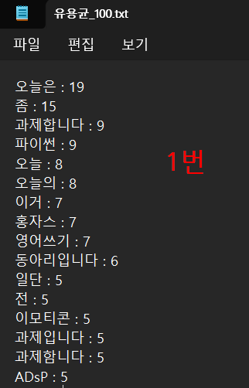
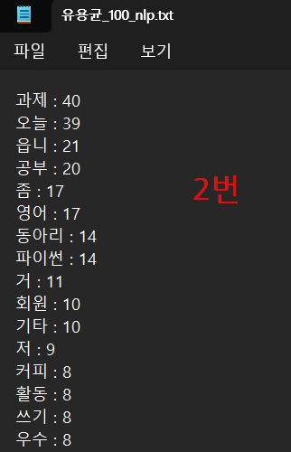
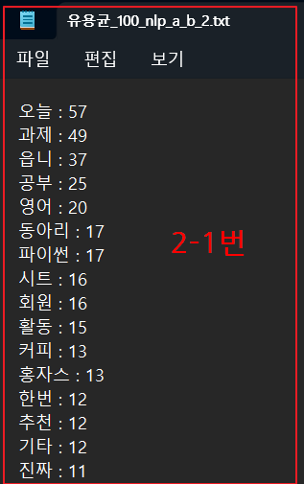
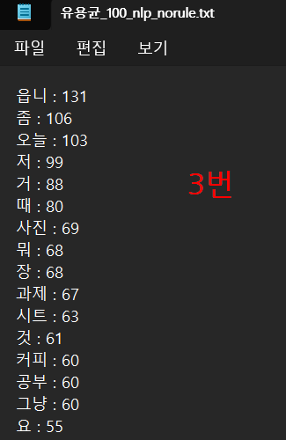
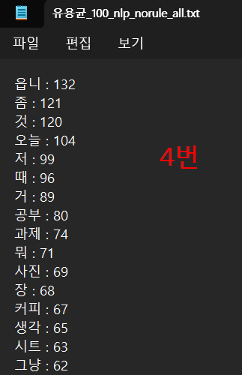
0
개요
Python 전처리 방법
요약) 활동은 대부분 ‘사진’과 함께 작성되므로, ‘사진’ 전후의 데이터를 전처리함 (주간, ‘사진’ 텍스트 제외)
4개의 테스트 케이스는 아래와 같으며, 해당 보고서는 2-1번 방법으로 작성되었다.
‘사진’ 이후 단어
‘사진’ 이후 단어 NLP 처리 → 2-1. ‘사진’ 전후 단어 NLP 처리 (2글자 이상)
주간 제외 모든 단어 NLP 처리
모든 단어 NLP 처리
24년 3분기 활동보고서
004

Slide 5
0
개요
활동 분석 방법
요약) 빈도수 높은 100개의 단어 중 수기로 공부/취미로 분류
활동 분석은 100개의 빈도수 높은 단어를 추출하여, 그 중 불용어(오늘, 진짜 등)를 제외한 단어를
공부/취미로 임의 분류하여 진행하였음.
개선점) 임의 분류로 인해 기준이 모호함:
- 독서는 공부/취미 중 어느 것에 해당하는가? : 분석가 임의로 선정
- 불용어는 어느 단어까지 포함되는가? : 부가 설명이 필요한 단어로 선정 (원론, 사회 등)
- 동양사상입문 1개가 동양, 사상, 입문 3개의 단어로 나뉘었을 때 어떻게 분류할 것인가? : 가장 핵심인 단어로 선정
100개의 단어 중에서 선별하였으므로, 1번만 등장한 단어의 분석이 어려움
NLP 모델의 한계로 인해 누락된 단어가 존재함
24년 3분기 활동보고서
005

Slide 6
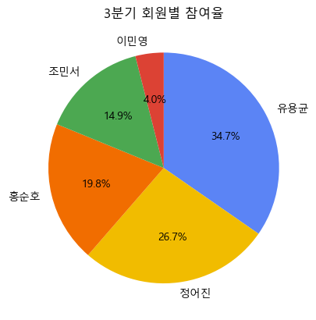
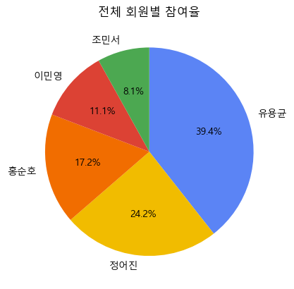
1
기본 통계
회원별 활동 시간 (전체 텍스트)
24년 3분기 활동보고서
006

Slide 7
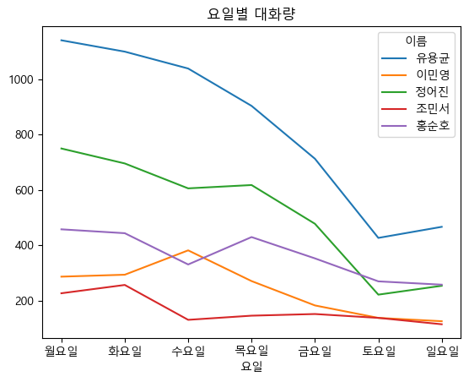
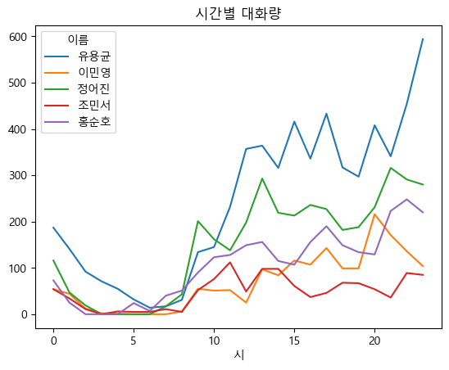
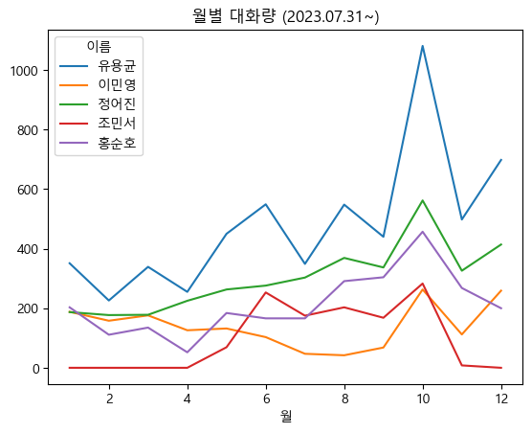
1
기본 통계
시간별 활동량 (전체 텍스트)
24년 3분기 활동보고서
007

Slide 8
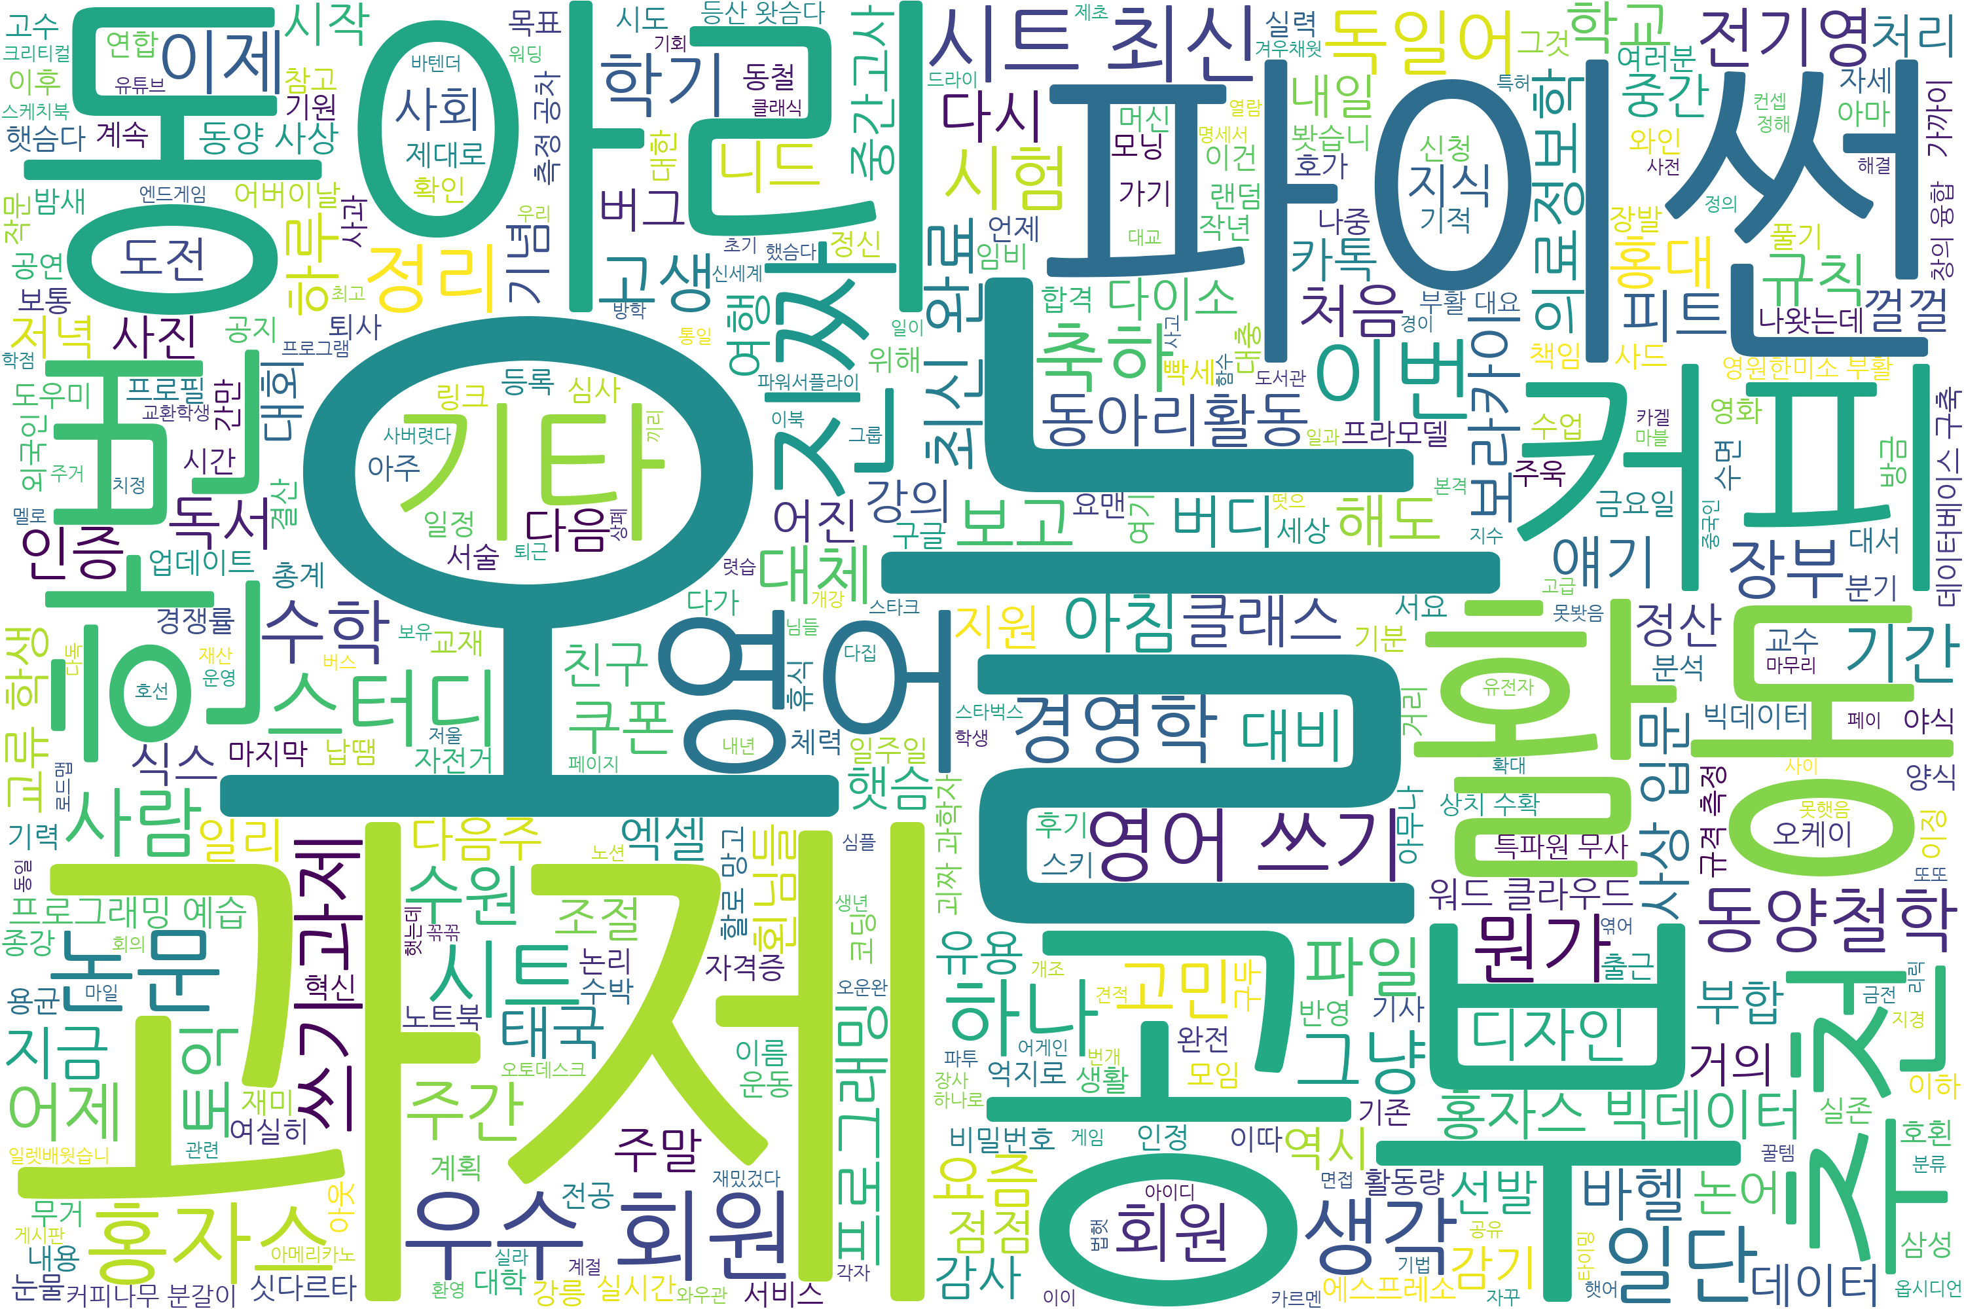
2
유용균
워드클라우드
24년 3분기 활동보고서
008

Slide 9
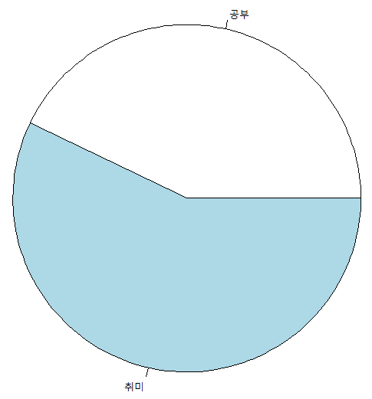
유용균
1분기 공부:취미 비율
2
공부
취미
* 가공한 100개의 단어 중 수기로 선별
공부 | 빈도수
영어 | 20
파이썬 | 17
홍자스 | 13
쓰기 | 11
논문 | 10
프로그래밍 | 7
경영학 | 7
동양철학 | 6
시험 | 6
빅데이터 | 6
독일어 | 6
수학 | 6
전기영 | 5
토익 | 5
버디 | 4
동아리활동 | 4
바헬 | 4
독서 | 4
의료정보학 | 4
디자인 | 4
교류 | 3
엑셀 | 3
강의 | 3
계 | 158
취미 | 빈도수
동아리 | 17
커피 | 13
기타 | 12
보라카이 | 4
태국 | 4
피트 | 4
계 | 54
공부
상위 10개의 단어
취미
단어 | 빈도수
과제 | 49
공부 | 25
영어 | 20
동아리 | 17
파이썬 | 17
커피 | 13
홍자스 | 13
기타 | 12
쓰기 | 11
논문 | 10
공부: 43%
취미: 57%
*과제, 공부는 다른 단어와
보통 같이 조합되므로
제외하였음. (중복 제거)
**시험은 목적성을 가지므로
제외하지 않았음
공부: 75%
취미: 25%
24년 3분기 활동보고서
009

Slide 10
문서의 끝
24년 3분기 활동보고서
018

